Slide 1
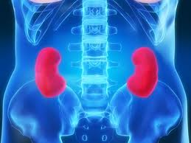
L’INSUFFISANCE RENALE AIGUE
L’INSUFFISANCE RENALE chronique
Dr S. MISSOUM

Slide 2
Pourquoi les reins sont des organes vitaux
?

Slide 3
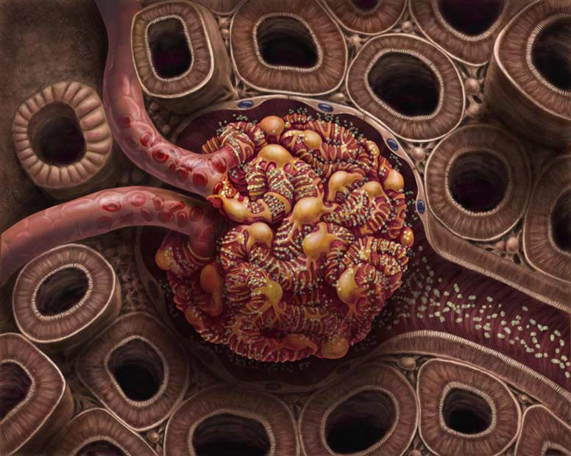
1- Le glomérule est un filtre

Slide 4
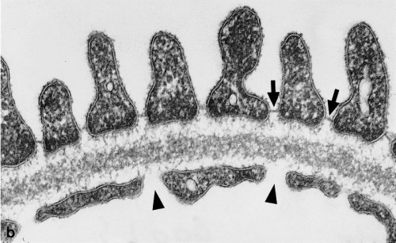

Slide 5
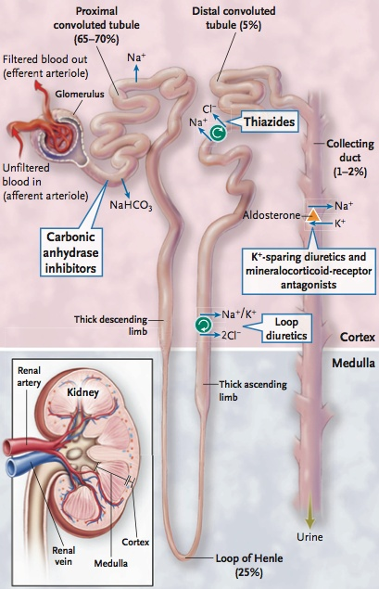

Slide 6

2- Les reins éliminent les déchets
de l’organisme
urée
créat
toxines
Ac
urique
médicaments
oxalates

Slide 7

3- Les reins régulent le milieu intérieur
H
Ph
Cl
K
HCO3
eau
Ca
Na

Slide 8
Le milieu intérieur doit rester constant :
1- dans sa composition :
c'est ainsi que certains électrolytes, comme le calcium et le potassium ont un rôle essentiel dans la contraction musculaire, en particulier du muscle cardiaque; une variation trop importante de leur taux serait mortelle
2- dans sa répartition :
les mouvements d'eau entre les différents secteurs dépendent de la concentration en sodium.

Slide 9
Les fonctions endocrines

Slide 10


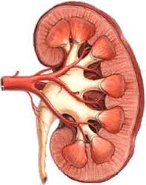

EPO
Rénine
Prostaglandines
IGF1 / EGF
VIT D

Slide 11

Catabolisme des polypeptides
insuline
PTH
Beta 2 micro globuline
glucagon
calcitonine
Chaines légères IG
Hormones de croissance

Slide 12
Elimination des déchets de l’organisme
Régulation du milieu intérieur ( homéostasie )
Régulation endocrine du volume extra cellulaire
et de la pression artérielle
Régulation endocrine de la masse érythrocytaire
Régulation endocrine du métabolisme minéral
Catabolisme des polypeptides
Néoglucogenèse – métabolisme lipidique –
synthèse de facteurs de croissance

Slide 13
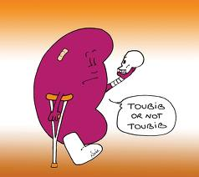

Slide 14
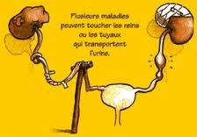
Insuffisance rénale aigue
Baisse brutale de la filtration glomérulaire
Habituellement réversible après traitement
Peut être :
Anurique diurèse < 100 ml/j
(en l’absence de globe vésical)
  Oligurique diurèse < 400ml/j
  Diurèse conservée si > 400ml/j

Slide 15
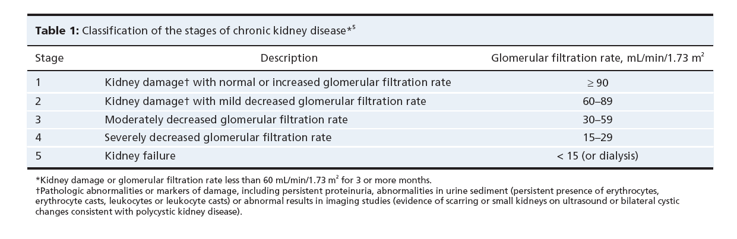
Insuffisance rénale chronique
Perte progressive et irréversible des fonctions endocrines et exocrines des reins en relation avec une réduction néphronique

Slide 16
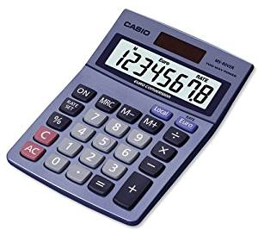
CLEARANCE DE LA CREATININE
CALCUL SELON COCKROFT ET GAULT
Cl.Cr. (ml/min) = (140-AGE) X POIDS (kg) x K
Créatininémie (micro-mol/l)
K = 1.23 chez l’homme
K = 1.04 chez la femme

Slide 17


Slide 18
Insuffisance rénale chronique
Insuffisance rénale aigue
Anémie
Pas d’anémie
hypocalcémie
Pas d’hypocalcémie
Taille des reins réduite
Taille des reins normale
Exceptions:
Diabète
Myélome
Pyélonéphrite
Polykystose rénale
TVR

Slide 19
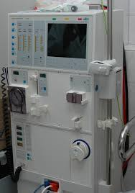
CLINIQUE
  OAP
  Encéphalopathie
  Toxines dialysables
    Alcools
    Lithium
    Salicylates
    Théophylline
    Barbituriques
BIOLOGIQUE
  HYPERKALIEMIE
    > 6,5 meq/l
    Rapidement évolutive
    ECG
    Urée supérieure a 2 gr IRA
    et supérieure a 3gr IRC
  Acidose Métabolique sévère:
    RA <8 mmoles
    PH <7,2

Slide 20
Insuffisance rénale aigue

Slide 21
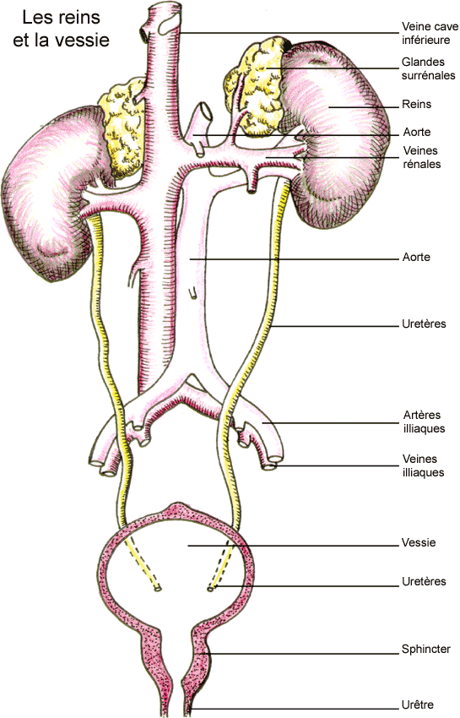
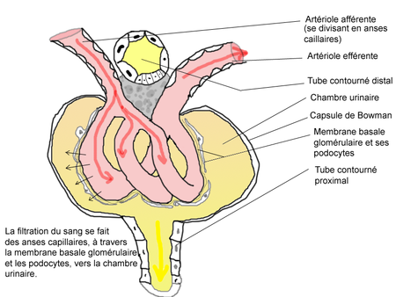
IRA PRE-RENALE ou Fonctionnelle 30%
IRA INTRA-RENALE
ou Parenchymateuse
IRA POST-RENALE ou Obstructive

Slide 22
Diminution des volumes intra-vasculaires:
  Hémorragie aigue
  Pertes hydro-sodées: cutanées, digestives, rénales
  Séquestration dans un troisième secteur
    Pancréatite aigue
    Cirrhose décompensée
    Syndrome néphrotique
    Iléus
Déshydratation:
pertes cutanées ou digestives (sudation, gastroentérite)
pertes rénales (diurétique)
Hémorragie aigue
Diminution des performances cardiaques:
  Insuffisance cardiaque
  Embolie pulmonaire
  Tamponnade
    IRA « hémodynamiques »
      AINS
      IEC, SARTAN

Slide 23
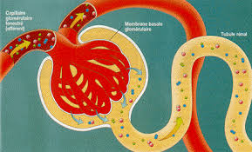
AINS
diurétiques
IEC, ARA2
ciclosporine A

Slide 24
AINS
diurétiques
IEC, ARA2
ciclosporine A

Slide 25
AINS
diurétiques
IEC, ARA2
ciclosporine A

Slide 26
IRA PRE-RENALE ou Fonctionnelle 30%
IRA INTRA-RENALE
ou Parenchymateuse
IRA POST-RENALE ou Obstructive 10%

Slide 27
Lithiases urinaires sur rein unique
Pathologie tumorale
    Adénome, cancer de la prostate
    Tumeur de vessie
    Cancer du rectum, utérus, ovaire envahissant les voies excrétrices
Pathologie inflammatoire: fibrose rétro-péritonéale

Slide 28
IRA PRE-RENALE ou Fonctionnelle 30%
IRA INTRA-RENALE
ou Parenchymateuse 60%
IRA POST-RENALE ou Obstructive 10%

Slide 29
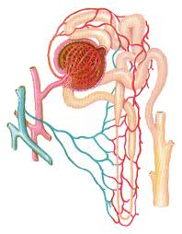
Glomérule ➔
5%
Tubule ➔
80%
Vaisseaux ➔
5%
Interstitium
10%

Slide 30
Néphropathies aigues
Néphropathies vasculaires aigues
Glomérulonéphrites aigues
Néphropathies tubulo-interstitielles aigues

Slide 31
Tubule ➔
Interstitium
Généralement silencieuses
cylindres leucocytaires
Protéinurie peu abondante < 1g/ 24h, de type tubulaire.

Slide 32
La nécrose tubulaire aigue
ischémique: 80% des cas
toxique
obstructive
Clinique | NTA
HTA | -
Hématurie | -
Protéinurie | < 1g
Na/K Urinaire | > 1
Echographie Rénale | normale
Après 3 semaines, la fonction rénale récupère

Slide 33
Nécrose tubulaire ischémique
Ischémie rénale liée à la baisse prolongée du flux sanguin rénal
Aboutit à la nécrose des cellules tubulaires
IRA | FONCTIONNELLE | ORGANIQUE
Na urinaire | < 20 mmoles/l | > 20 mmoles/l
Fe Na | < 1 % | > 1 %
Na/ K urinaire | < 1 | > 1
Urée _{S} /Créat _{S} | > 100 | < 50
U/P créatinine | > 20 | < 20

Slide 34
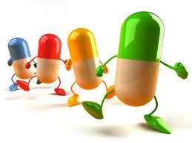
Nécrose tubulaire toxique
    aminosides,
    produits de contraste iodés,
    cisplatine …
Précipitation intratubulaire
    Chaines légères (myélome)
    Myoglobine (rhabdomyolyse)
    Hémoglobine (hémolyse)

Slide 35
Néphropathies interstitielles aigues
Clinique | NIA
HTA | -
Hématurie | +/-
Protéinurie | < 1 g
Leucocyturie Eosinophilurie | ++ ++
Na/K Urinaire | > 1
Echographie rénale | Normale

Slide 36
Néphrite interstitielle aigue bactérienne (pyélonéphrites), virales
NI médicamenteuses
NI du rejet de greffe
NI des maladies autoimmunes primitives
NI toxiques
NI infiltratives – hémopathies avec infiltration interstitielle

Slide 37
Néphropathies aigues
Néphropathies vasculaires aigues
Glomérulonéphrites aigues
Néphropathies tubulo-interstitielles aigues

Slide 38
Glomérule ➔
Syndrome néphritique aigu
Syndrome de glomérulopathie rapidement évolutive

Slide 39
Glomérulonéphrite aigue post streptococcique
Se caractérise par l’apparition
brutale 1-4 semaines après un épisode infectieux streptococcique).
- œdèmes
- HTA
- hématurie macroscopique
- oligurie
Clinique | GNA
HTA | +
Hématurie | +
Protéinurie | > 1g
Na/K Urinaire | > 1
Echographie rénale | Normale
Les souches du streptocoque les plus néphritogènes - groupes A12 et A49.

Slide 40
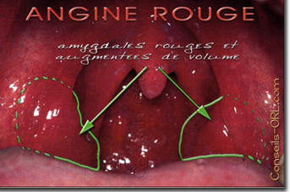
Examens biologiques
Cultures du prélèvement de gorge ou d’une plaie cutanée à la recherche du germe responsable de l’infection.
Marqueurs sériques d’une infection streptococcique : les antistreptolysines O,
les fractions du complément (C3) hypocomplémentémie
Syndrome biologique inflammatoire non-spécifique : fibrinogène↑ ⁭, VSH⁭↑, protéine C réactive↑ ⁭, etc.
- Fonction rénale – normale ou altération transitoire (créatinine et urée élevées), évolution progressive vers l’insuffisance rénale sévère - rare.

Slide 41
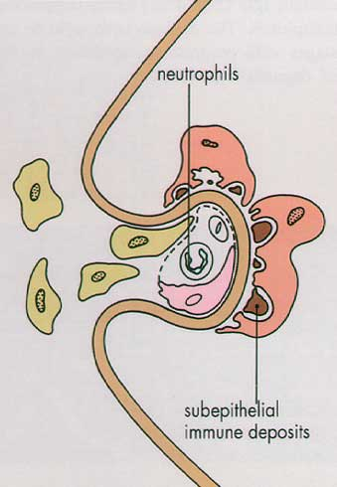
Examen histologique
Atteinte inflammatoire des glomérules avec un glomérulonéphrite aiguë endocapillaire (cellules mésangiales, histiocytes, polynucléaires) avec des dépôts d’IgG et de C3.

Slide 42
Syndrome de glomérulonéphrite rapidement progressive
Baisse relativement rapide de la filtration glomérulaire en l’espace de 3 semaines a 3 mois
Lésions glomérulaires destructrices avec apparition des croissants épithéliaux et évolution sévère et rapide vers l’insuffisance rénale irréversible.
évolution sévère et rapide vers l’insuffisance rénale irréversible.
Grande urgence néphrologique

Slide 43
Maladies autoimmunes
Vascularites petits vaisseaux
Maladies de la membrane basale glomérulaires
Maladies glomérulaires primitives
Maladies inféctieuses

Slide 44
Néphropathies aigues
Néphropathies vasculaires aigues
Glomérulonéphrites aigues
Néphropathies tubulo-interstitielles aigues

Slide 45
Vaisseaux ➔
HTA au premiers plan
signes urinaires pauvres

Slide 46
Néphropathies vasculaires aigues:
  HTA maligne
  Emboles de cholestérol
  Syndrome hémolytique et urémique
Clinique | NVA
HTA | +
Hématurie | +/-
Protéinurie | < 1g
Na/K Urinaire | > 1
Echographie Doppler rénal | Normale ou oclusion

Slide 47
Insuffisance rénale chronique

Slide 48
Insuffisance rénale chronique
Baisse lente de la filtration glomérulaire
Causes :
-néphropathies glomérulaires ( Diabète )
-maladies de l’appareil excréteur : pyélonéphrites chroniques, lithiase, malformations
-anomalies héréditaires : polykystose rénale
-atteinte des vaisseaux du rein : principalement par l’HTA
-atteinte toxique de l’interstitium rénal : médicaments antalgiques

Slide 49
insomnie; gêne respiratoire ;prurit ; vomissement
instaurer la dialyse ou greffe
STADE 5
DFG<15ml/mn
persistance de la fatigue l’anorexie ;anémie
- préparation a la dialyse
- procéder aux examens nécessaire pour éventuelle greffe du rein
STADE 4
DFG= 15-29ml/mn
STADE 3
DFG= 30-59ml/mn
fatigue ; perte d’appétit ;prurit
STADE 2
DFG= 60-89ml/mn
STADE 1
DFG= 90ml/mn

Slide 50
DEMARCHE DIAGNOSTIQUE ETIOLOGIQUE
Élevation de la créatininémie
Élevation par rapport aux chiffres antérieurs du patient
Stable par rapport aux chiffres antérieurs du patient
IRA
IRC
Ionogramme urinaire
Sédiment urinaire
Echographie rénale
Doppler +/- PBR
IRA FONCTIONNELLE
IRA OBSTRUCTIVE
IRA ORGANIQUE
Nécrose tubulaire aigue
Néphrite interstitielle aigue
GNA
Néphropathie vasculaire aigue
TRT ETIOLOGIQUE

Slide 51
TRT DE L’IRA
PRINCIPES GENERAUX
  CORRECTION DES CAUSES SOUS JACENTES
  CORRECTION DES ANOMALIES HYDROELECTROLYTIQUES
  PREVENTION DES LESIONS RENALES SUPPLEMENTAIRES

Slide 52
TRT DE L’IRA
PRINCIPES GENERAUX
  CORRECTION DES CAUSES SOUS JACENTES
  CORRECTION DES ANOMALIES HYDROELECTROLYTIQUES
  PREVENTION DES LESIONS RENALES SUPPLEMENTAIRES

Slide 53
L’IRA OBSTRUCTIVE
  !!! IRA obstructive:
  obstacle sur les 2 reins ou sur l’ urètre sur le seul rein fonctionnel
  Dérivation des urines (sonde urétérale ou vésicale, montée de sonde, nephrostomie )
  Précoce avant 3 j
  Toujours ECBU
  Syndrome de levée d’obstacle !!!!

Slide 54
L’IRA FONCTIONNELLE
Expansion volémique: prévient la nécrose tubulaire aigue:
  SS à 9%0 +/- solutés de remplissage vasculaire
  Débit de perfusion variable, fonction de clinique, PVC, reprise de diurèse
Diurétiques de anse
  A phase précoce 24à 48 H, permettent la conversion d’une IRA oligoanurique en IRA à diurèse conservée, facilitant la balance hydrique
Dopamine à « dose rénale »
  0.5 à 2 µg/kg/min
  La dopamine active les récepteurs dopaminergiques, et augmente le DSR et la FG
  Reste limitée aux patients qui restent oligo-anuriques après remplissage vasculaire correcte et une absence de réponse aux natridiurétiques
  Si réponse , généralement peut être arrêtée après 24 H d’utilisation.

Slide 55
L’IRA ORGANIQUE
Néphropathie vasculaire 5%
  Revascularisation (chirurgie ou radiologie interventionnelle)
  Échange plasmatique (MAT)
Glomérulonéphrite 5%
  Traitement anti-infectieux
  Traitement immunosuppresseur: corticoïde
Nécrose tubulaire aigue 80%
  Arrêt de toute agression rénale (médicament)
  Prévention: éviter toute nouvelle agression (iode, médicament)
  Examen avec iode: expansion volémique
Néphropathie interstitielle 10%
  Antibiothérapie ou chimiothérapie ou corticoïde

Slide 56
TRT DE L’IRA
PRINCIPES GENERAUX
  CORRECTION DES CAUSES SOUS JACENTES
  CORRECTION DES ANOMALIES HYDROELECTROLYTIQUES
  PREVENTION DES LESIONS RENALES SUPPLEMENTAIRES

Slide 57
CORRECTION DES TROUBLES HYDROELECTROLYTIQUES
HYPERKALIEMIE
Effet rapide: Kaliémie de 1à 1,5 mmoles en 1 H :
  Glucose-Insuline:
  Perf IV: 500cc SG 30% + 30 U IO en 30 mn
  Alcalinisation:
  Perf: 50 cc Bicarbonate de Na 42%0 en 15 mn
  CI si OAP!!!!! Peu efficace en abs acidose
  Agent B2 mimétiques
  Perf IV salbutamole: 0,5mg dans 100 cc en 15mn
  Gluconate de Ca à 10 %: 1amp de 10 ml en IVL
  ! Pour limiter des Tr ECG sévères: n’a aucun effet sur la Kaliémie
2. Effet retardé: délai 2 H: Kayexalate : résine échangeuse d’ions
  PO :2 cuillères –mesure = 30 gr
  Lavement : 60 gr
3. EER en urgence

Slide 58
TRT DE L’IRA
PRINCIPES GENERAUX
  CORRECTION DES CAUSES SOUS JACENTES
  CORRECTION DES ANOMALIES HYDROELECTROLYTIQUES
  PREVENTION DES LESIONS RENALES SUPPLEMENTAIRES

Slide 59
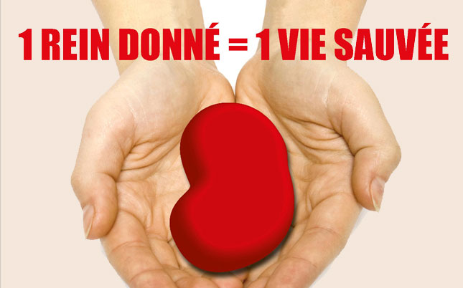
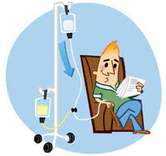

Slide 60
EPO
Rénine
Equilibre glycémique
éviter les IRA surajoutés
VIT D

Slide 61
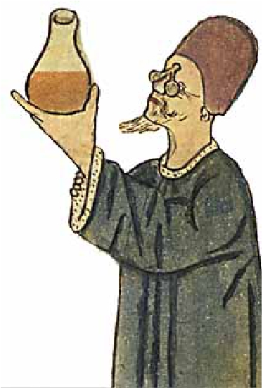
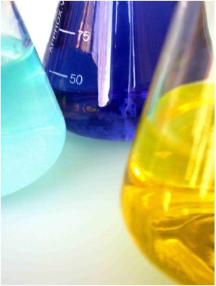
Ne pas oublier les choses simples ...

Slide 62
Une patiente de 62 ans est adressée pour anurie
depuis 24 h .
Il s’agit d’une patiente obèse ( 102 Kg pour 1.56 m )
diabétique ( type 2 ) depuis au moins 3 ans .
Il n’y a pas de complications micro- angiopathiques connues
Cette patiente est coronarienne et hypertendue traitée depuis 1984 ,
son traitement habituel comporte une association de
Losartan et d’HydroChloroThiazide (Hyzaar ),du Diltiazem ,du Captopril (Lopril ) ,de la Metformine ,de la Spirinolactone(Aldactone ) et un
comprimé quotidien de Furosémide ( Lasilix ).

Slide 63
Une patiente de 62 ans est adressée pour anurie
depuis 24 h .
Il s’agit d’une patiente obèse ( 102 Kg pour 1.56 m )
diabétique ( type 2 ) depuis au moins 3 ans .
Il n’y a pas de complications micro- angiopathiques connues
Cette patiente est coronarienne et hypertendue traitée depuis 1984 ,
son traitement habituel comporte une association de
Losartan et d’HydroChloroThiazide (Hyzaar ),du Diltiaze ,de la Metformine ,de la Spirinolactone(Aldactone ) et un
comprimé quotidien de Furosémide ( Lasilix ).

Slide 64
Récemment en raison d’une poussée de
Décompensation Cardiaque Gauche avec sub-
oedéme pulmonaire au cours d’un épisode
broncho-pulmonaire fébrile , le médecin traitant
a quadruplé la posologie du furosémide et
renforcé la restriction hydro sodée .
Avant cette modification la créatininémie était à 11mg/l
10 jours après on note , alors que la patiente se plaint d’une oligo- anurie depuis 24 h : Créatininémie à 27mg/l ,Urée Sanguine à 2gr/l , une Kaliémie à 7meq/l .

Slide 65
Récemment en raison d’une poussée de
Décompensation Cardiaque Gauche avec sub-
oedéme pulmonaire au cours d’un épisode
broncho-pulmonaire fébrile , le médecin traitant
a quadruplé la posologie du furosémide et
renforcé la restriction hydro sodée .
Avant cette modification la créatininémie était à 11mg/l
10 jours après on note , alors que la patiente se plaint d’une oligo- anurie depuis 24 h : Créatininémie à 27mg/l ,Urée Sanguine à 2gr/l , une Kaliémie à 7meq/l .

Slide 66
A l’examen, il n’existe pas de surcharge ventriculaire droite ni gauche .
Le Rythme Cardiaque est régulier et rapide .On
note la perte récente de 4 Kg ,
enfin la TA est à 110/60 cmhg à l’entrée.
L’échographie rénale retrouve des reins
de taille symétrique,sans dilatation des cavités
pyélocalicielles .
La radio pulmonaire est normale .
La bandelette urinaire est sans particularité .
Un Ionogramme Urinaire pratiqué à l’entrée révèle :
une Natriurèse à 30 mmol , Kaliurése à 47 mmol ,
L’Urée Urinaire à 278 mmol et Créatininurie à 10314
micromol.

Slide 67
A l’examen, il n’existe pas de surcharge ventriculaire droite ni gauche .
Le Rythme Cardiaque est régulier et rapide .On
note la perte récente de 4 Kg ,
enfin la TA est à 110/60 cmhg à l’entrée.
L’échographie rénale retrouve des reins
de taille symétrique, sans dilatation des cavités
pyélocalicielles .
La radio pulmonaire est normale .
La bandelette urinaire est sans particularité .
Un Ionogramme Urinaire pratiqué à l’entrée révèle :
une Natriurèse à 30 mmol , Kaliurése à 47 mmol ,
L’Urée Urinaire à 278 mmol et Créatininurie à 10314
micromol.

Slide 68
Une patiente âgée de 50 ans ,a été hospitalisée
pour prise en charge d’une insuffisance rénale
aigue .
Dans ses antécédents on note une HTA
connue depuis une quinzaine d’années , traitée
par Acébutolol (Sectral ) ,des dorsalgies
chroniques traitées par du Paracétamol et
Dextropropoxyphéne (Diantalvic ) .
Enfin ,la patiente a eu 2 grossesses menées à terme sans problème particulier .
Lors d’un bilan systématique mi-janvier ,la
Créatininémie est notée à 11 mg/l .

Slide 69
Une patiente âgée de 50 ans ,a été hospitalisée
pour prise en charge d’une insuffisance rénale
aigue .
Dans ses antécédents on note une HTA
connue depuis une quinzaine d’années , traitée
par Acébutolol (Sectral ) ,des dorsalgies
chroniques traitées par du Paracétamol et
Dextropropoxyphéne (Diantalvic ) .
Enfin ,la patiente a eu 2 grossesses menées à terme sans problème particulier .
Lors d’un bilan systématique mi-janvier ,la
Créatininémie est notée à 11 mg/l .

Slide 70
L’histoire de la maladie débute en Février par des
douleurs de l’Hypochondre droit ,rapidement
suivies par des Troubles Digestifs à type de
nausées ,vomissements .
Mi-Février un bilan Sanguin fait révèle une Urée sanguine à 3gr/l , une Créatininémie à 150 mg/l et une Kaliémie à 6meq/l.
Cette patiente est hospitalisée le jour même pour
bilan et prise en charge thérapeutique.

Slide 71
L’histoire de la maladie débute en Février par des
douleurs de l’Hypochondre droit ,rapidement
suivies par des Troubles Digestifs à type de
nausées ,vomissements .
Mi-Février un bilan Sanguin fait révèle une Urée sanguine à 3gr/l , une Créatininémie à 150 mg/l et une Kaliémie à 6meq/l.
Cette patiente est hospitalisée le jour même pour
bilan et prise en charge thérapeutique.

Slide 72
L’examen clinique à l’admission retrouve un état
général conservé , une TA à 180/100 mmhg ,un
pouls à 80 bt/mn ,régulier ,une Apyrexie et une
Diurèse conservée .
Le poids stable à 101 Kg .
L’Auscultation Cardio –Pulmonaire est normale.
Il n’existe pas de souffle sur les Trajets
Vasculaires.
Enfin l’Abdomen est souple ,
dépressible et les Fosses Lombaires sont libres et
indolores.

Slide 73
Les Touchers Pelviens sont normaux .
Biologiquement l’Hémoglobine est à 11gr/dl ,
Il existe un Syndrome Inflammatoire Biologique
avec une Vitesse de Sédimentation à 65 à la
première heure
L’Examen Cytobactériologique Urinaire est
négatif et la Protéinurie est nulle .

Slide 74
Les Touchers Pelviens sont normaux .
Biologiquement l’Hémoglobine est à 11gr/dl
Il existe un Syndrome Inflammatoire Biologique
avec une Vitesse de Sédimentation à 65 à la
première heure
L’Examen Cytobactériologique Urinaire est
négatif et la Protéinurie est nulle .

Slide 75
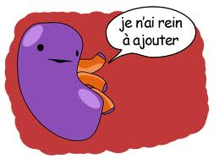
Merci de votre attention

